Slide 1
Název: | VY_32_INOVACE_VDT_6B_1A
Škola: | Základní škola Nové Město nad Metují, Školní 1000, okres Náchod
Autor: | Mgr. Milena Vacková
Ročník: | 6.
Tematický okruh, předmět: | Využívání informačních a komunikačních technologií, Využívání digitálních technologií (VDT), ICT
Téma: | Word
Číslo projektu: | CZ.1.07/1.4.00/21.2336
Datum: | 16. 1. 2012
Anotace: | Základní práce v programu Word. Výuka tohoto programu je rozdělena do několika částí, které jsou vytvořeny v programu Power Point. Tato první část je úvodem do tohoto programu. Žáci pomocí těchto snímků vidí, kde danou funkci programu najdou na své pracovní ploše a zároveň si ji procvičují.

Slide 2
Word

Slide 3
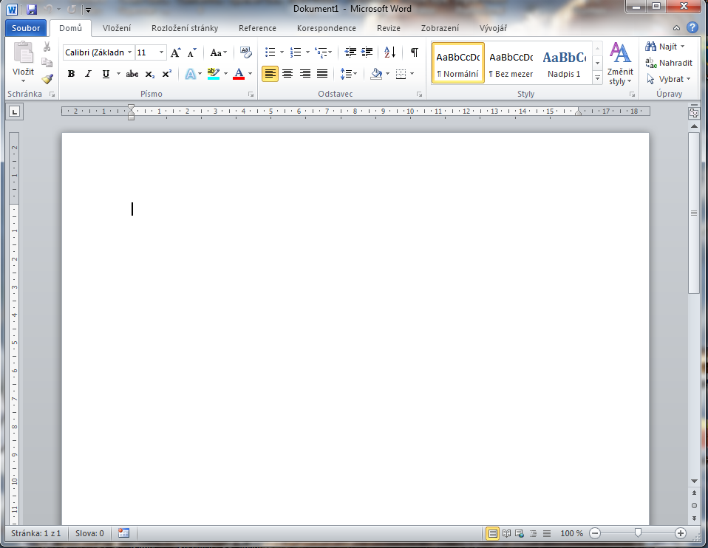
Pracovní plocha
Titulní lišta s názvem souboru
Panel nástrojů s ikonami
Pásy karet
Vodorovné pravítko
Svislé pravítko
Svislý posuvník
Stavový řádek s informacemi o dokumentu
Čtyři tlačítka pro přepnutí způsobu zobrazení dokumentu
Vodorovný posuvník
Měřítko

Slide 4
Základní klávesy
Enter – odsadí odstavec, dostanete se na další řádek
Šipky – přesunou kurzor v textu v naznačeném směru
Delete – smaže znak vpravo od kurzoru
Home – nastaví kurzor na začátek řádku
End – nastaví kurzor na konec řádku
Page Up – přesun o jednu obrazovku nahoru
Page Down – přesun o jednu obrazovku dolů
Backspace – smaže znak vlevo od kurzoru
Tab – přesune kurzor doprava na nejbližší tabulátorou pozici

Slide 5
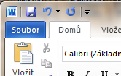

Základní funkce
Tlačítka zpět a znovu
      umístěny vlevo nahoře
      ZPĚT – možné vrátit x operací nazpět
        Dvě možnosti - - vrácení o 1 krok
        - seznam posledních prováděných kroků
        (kliknutím na šipku )
        Rychlé uložení dokumentu
        vlevo nahoře je umístěn obrázek diskety,
        stačí na tento obrázek kliknout
        Zobrazení/skrytí pásů Nápověda
        (obě funkce najdete vpravo nahoře v hlavní nabídce)

Slide 6
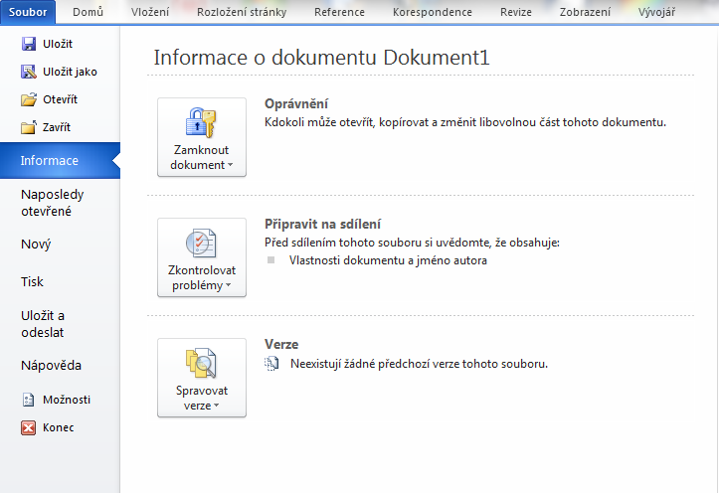
SOUBOR
V této záložce je možné
vytvořený dokument:
ULOŽIT
ULOŽIT JAKO
OTEVŘÍT
ZAVŘÍT
Dále zde najdete následující funkce:
INFORMACE (o dokumentu)
NAPOSLEDY OTEVŘENÉ
TISK
MOŽNOSTI (nastavení různých dalších funkcí ve Wordu)

Slide 7
ZDROJE:
Obrázky jsou vlastní tvorbou autora.

